Slide 1
Projekt i wykonanie stacji monitorującej wybrane parametry środowiska naturalnego na platformie Arduino.
Autor: Adam Gołubowski, nr albumu 6311
Promotor: mgr inż. Zbigniew Rosiek
Notes:
Prezentacja dyplomowa pracy inżynierskiej pt. „Projekt i wykonanie stacji monitorującej wybrane parametry środowiska naturalnego na platformie Arduino”. Autor: Adam Gołubowski, Promotor: mgr inż. Zbigniew Rosiek.

Slide 2
Cel pracy
projekt oraz wykonanie stacji monitorowania wybranych parametrów środowiska naturalnego
Notes:
Celem pracy był projekt oraz wykonanie stacji służącej do pomiaru wybranych parametrów środowiska naturalnego wraz z oprogramowaniem służącym do obsługi urządzeń pomiarowych. Stacje pomiarowe i oprogramowanie składają się na system realizujący założenia monitorowania środowiska.

Slide 3
Założenia
Wykorzystanie komputera Arduino
Monitorowanie jakości powietrza
W zakresie pracy: projekt, stworzenie urządzenia pomiarowego, przygotowanie oprogramowania
Poza zakresem pracy: dokładność pomiarów, kalibracja czujników, analiza danych
Notes:
Przyjęto kilka istotnych założeń, które wpłynęły na kształt pracy. Po pierwsze praca miała zostać wykonana z wykorzystaniem komputera z rodziny Arduino. Ponadto założono, że urządzenie powinno umożliwiać pomiar parametrów mających wpływ na jakość powietrza. Uznano, że w ramach pracy zostanie przygotowany projekt systemu, ale również zostanie przygotowane działając urządzenie oraz oprogramowanie umożliwiające pracę systemu. Z kolei wymagania dotyczące dokładności pomiarów, kalibracji czujników i analizy uzyskanych danych uznano za wykraczające poza zakres pracy.

Slide 4
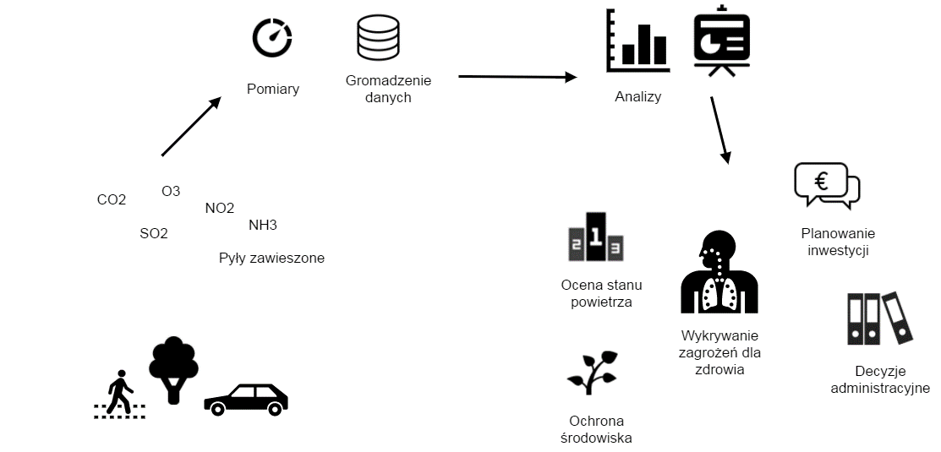
Monitorowanie jakości powietrza
Notes:
Monitorowanie jakości powietrza polega na gromadzeniu i analizie danych o składzie atmosfery i stężeniach wybranych substancji. Zbieranie tych informacji służy ocenie stanu powietrza, wykrywaniu zagrożeń dla zdrowia, ocenie wpływu gospodarki i transportu na środowisko i jakość życia mieszkańców. Dane o jakości powietrza mogą służyć do planowania inwestycji publicznych (np. budowa dróg lub lokalizacja osiedli mieszkaniowych), organizacji działań mających na celu ochronę środowiska, lecz może także być wartościowym źródłem informacji dla obywateli. Wiedza o składzie powietrza i zawartości szkodliwych substancji może pomóc w wyborze miejsca zamieszkania, planowania aktywności fizycznej lub odpoczynku, unikaniu czynników mogących pogorszyć stan zdrowia (szczególnie ważne dla alergików)

Slide 5
Ogólna koncepcja
Pomiar parametrów
Rejestracja danych
Udostępnianie informacji
Notes:
Monitorowanie środowiska wymaga realizacji następujących zdań: pomiar, rejestracja, udostępnianie danych. Stacja monitoringu jakości powietrza powinna być wyposażona w czujniki stężeń gazów (np. CO, NO), pyłów oraz dodatkowe takich jak czujniki temperatury lub wilgotności. Dane powinny być odczytywane automatycznie w regularnych odstępach czasu. Informacje uzyskane z czujników muszą być rejestrowane w sposób zapewniający bezpieczeństwo, niezawodność i łatwość dostępu do danych. Zgromadzone dane będą udostępniane użytkownikom końcowym w celu wizualizacji lub prowadzenia analiz. Dane powinny być dostępne przez Internet. Informacje będą udostępniane w uniwersalnym formacie pozwalającym na przesyłanie danych oraz wykorzystanie przez użytkowników końcowych.

Slide 6
Wymagania
Funkcjonalne
Możliwość użycia czujników jakości powietrza
Odczytywanie danych z czujników
Rejestrowanie odczytów
Udostępnianie danych z odczytów
Poza funkcjonalne
Wykorzystanie platformy Arduino do budowy stacji
Dokładność pomiarów i kalibracja czujników – poza zakresem pracy
Praca automatyczna
Niezawodność
Udostępnianie informacji w standardowym formacie wymiany danych
Notes:
Możliwość użycia czujników jakości powietrza. Stacja powinna dysponować układem wejść z możliwością połączenia czujników. Zastosowany zestaw czujników powinien zapewniać pomiar wybranych parametrów jakości powietrza.
Odczytywanie danych z czujników. Stacja musi odczytywać dane z czujników, w razie konieczności dokonywać wstępnej obróbki (np. formatowanie lub przeliczanie jednostek) oraz musi dysponować funkcją przesyłania informacji do części systemu odpowiedzialnej za zapis i składowanie danych.
Rejestrowanie odczytów. Dane muszą być zapisywane w systemie, aby możliwe było ich późniejsze udostępnienie i użycie.
Udostępnianie danych z odczytów. System musi zapewniać dostęp klientom oraz udostępniać dane na ich żądania. Dane powinny być udostępniane w zdefiniowanych zakresach (np. wybrany parametr, czas od – do).
Wykorzystanie platformy Arduino do budowy stacji. Komputer z rodziny Arduino zostanie użyty jako główny element stacji monitorowania powietrza.
Dokładność pomiarów i kalibracja czujników – poza zakresem pracy. Projekt będzie się skupiać na zagadnieniach takich jak architektura systemu, komunikacja, przesyłanie danych, udostępnianie informacji. Wymagania dotyczące dokładności pomiarów wykraczają poza zakres projektu na tym etapie i powinny być rozwijane w kolejnych wersjach systemu.
Praca automatyczna – odczyty z czujników powinny być zbierane i rejestrowane automatycznie. Stacja wraz z pozostałymi komponentami musi zapewniać automatyczne wykonywanie głównych zadań systemu – prowadzenie odczytów, przesyłanie danych, zapisywanie informacji, udostępnianie danych (muszą odbywać się bez obsługi z zewnątrz). Zadania utrzymania systemu powinny ograniczać się do instalacji sprzętu i oprogramowania, wstępnej konfiguracji i uruchomienia.
Niezawodność – system powinien działać w trybie ciągłym 24x7x365 przy niezawodności na poziomie 99%, tj. dopuszczalny czas, w którym system będzie niedostępny wynosi 1.5 h na tydzień;
Udostępnianie informacji w standardowym formacie wymiany danych – dane powinny być udostępniane w sposób umożliwiający użytkownikom końcowym i aplikacjom klienckim wykorzystanie informacji na swoje potrzeby oraz współpracę z różnymi systemami. Wymaganie to ma istotny wpływ na możliwości wykorzystania gromadzonych danych i udostępniania ich klientom. Ponadto zapewnia elastyczność rozwiązania (ewentualna zmiana technologii realizującej obsługę danych w systemie nie powinna mieć wpływu na pozostałe elementy systemu).

Slide 7
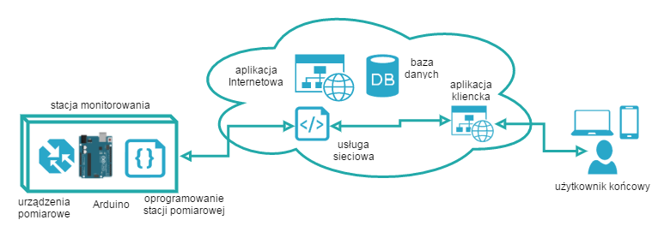
Projekt systemu
Notes:
Projektowany system składa się z trzech głównych elementów:
sprzęt składający się z czujników, komputera Arduino, dodatkowego osprzętu oraz urządzeń komunikacyjnych;
obsługa danych, czyli elementy systemu zapewniające odbiór danych ze stacji, zapisywanie i udostępnianie informacji;
aplikacje, czyli programy korzystające z danych udostępnianych przez stacje i przekazujące informacje użytkownikom końcowym;
Stacja pomiarowa składa się zestawu czujników mierzących wybrane parametry mające wpływ na jakość powietrza. W pracy wykorzystano czujniki CO, O3, pyłów zawieszonych, temperatury i wilgotności. Wybrano urządzenia do zastosowań amatorskich, cechujące się łatwością obsługi i udokumentowanym użyciem. Do obsługi czujników wybrano Arduino Uno, który jest podstawowym i najbardziej uniwersalnym komputerem z rodziny Arduino. Komputer Arduino Uno umożliwia pobieranie informacji z czujników i obsługę danych.
Ze względu na niewielkie zasoby pamięci Arduino nie nadaje się jako urządzenie przechowujące dane. Z tego względu dane zebrane z czujników są wysyłane do centralnej usługi. Usługa odpowiada za odbieranie danych i rejestrowanie w bazie. Ponadto usługa umożliwi tez udostępnianie informacji klientom.
Klienci korzystający z danych to np. aplikacje służące do analizy danych lub wizualizacji.
System ma charakter rozproszony. Komunikacja między elementami systemu odbywa się przez Internet wykorzystując protokół http.

Slide 8
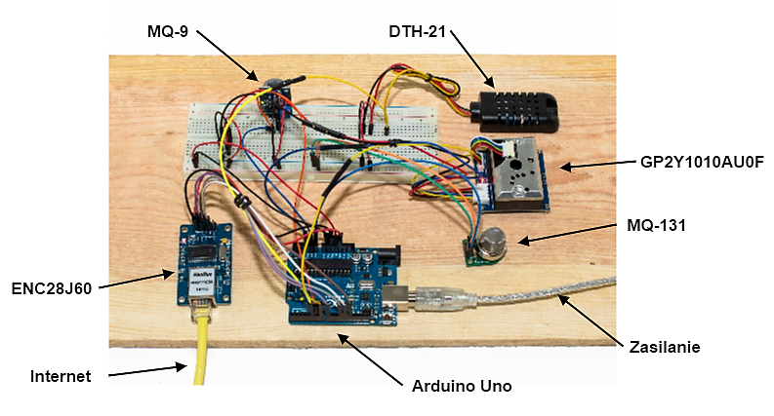
Stacja pomiarowa
Notes:
Stacja pomiarowa składa się z zestawu czujników, komputera Arduino, modułu sieciowego enc28j60. W ramach pracy stworzona została prototypowa wersja stacji. Urządzenie obsługuje 4 czujniki umożliwiające pomiar 5 wartości fizycznych (CO, O3, pyły zawieszone, temperatura i wilgotność). Urządzenie jest zasilane za pomocą kabla USB z komputera (tryb debuggowania) lub z ładowarki sieciowej. Komputer Arduino wyposażony jest także w złącze 5,5x2,1 mm, co umożliwia zastosowanie zasilacza DC 9-12 V, 250 mA lub więcej. Komunikacja z siecią Internet jest możliwa dzięki modułowi z chipem enc28j60. Do podłączenia potrzebny jest kabel sieciowy typu skrętka zakończona złączem RJ-45.

Slide 9
Stacja pomiarowa – cykl pracy
Synchronizacja czasu z NTP
Odczyt wartości z czujnika
Przygotowanie wiadomości
Wysłanie wiadomości
Oczekiwanie
Notes:
Stacja pracuje w trybie ciągłym, przy czym pracę można podzielić na dwie główne fazy: fazę uruchomienia oraz właściwy cykl pomiarowy.
Faza uruchomienia rozpoczyna się od włączenia zasilania stacji. Skompilowany program jest załadowany do pamięci Arduino i wraz złączeniem rozpoczyna pracę. Podczas fazy uruchomienia stacja przygotowuje ustawienia konieczne do dalszej pracy, w tym pobiera ustawienia sieciowe z serwera DHCP oraz nawiązuje połączenie z Internetem. Następnie program przechodzi do wykonywania cyklu pomiarowego. Cykl pomiarowy składa się z następujących czynności:
rozpoczęcie cyklu pomiarowego, synchronizacja z zegarem. Do synchronizacji wykorzystywany jest NTP (Network Time Protocol).
pobranie wartości z czujników;
przygotowanie wiadomości;
wysłanie wiadomości;
oczekiwanie na rozpoczęcie kolejnego cyklu pomiarowego;

Slide 10

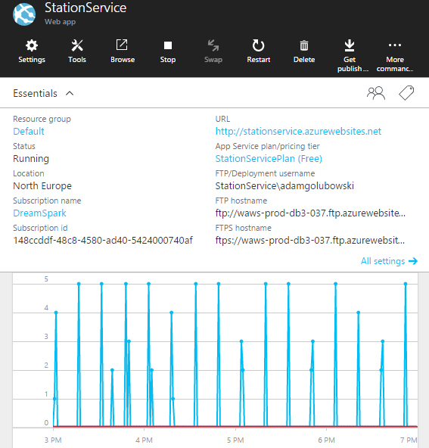
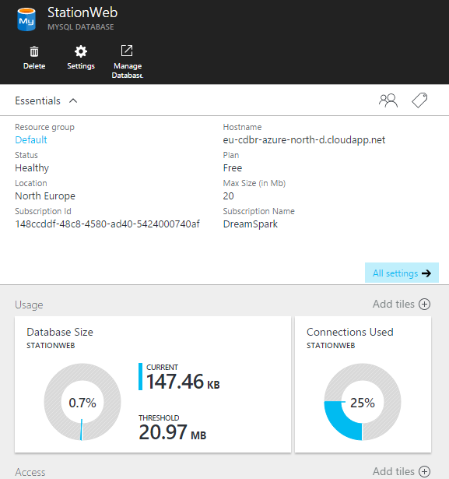
Usługa sieciowa z bazą danych
stationservice.azurewebsites.net
C#
ASP.NET Web API
Entity Framework
Web service
Baza danych MySql
Notes:
Usługa sieciowa została stworzona w języku C# z wykorzystaniem frameworku ASP.NET i technologii Web API 2 oraz Entity Framework 6. Baza danych MySql jest dostarczana przez ClearDB za pośrednictwem platformy Azure. Web Service została opublikowana w Azure

Slide 11
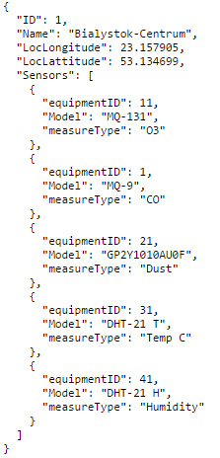
Usługa sieciowa – przykładowe zapytanie GET
Stacja nr 1 – dane szczegółowe wraz z listą czujników
stationservice.azurewebsites.net/api/stations/1
Notes:
Usługa zwraca dane w formacie JSON. Dostępne są metody GET (pobieranie zasobów takich jak stacje, czujniki, odczyty) i POST (przesyłanie danych). Dane o stacjach, czujnikach i odczytach są publicznie dostępne. Aby umożliwić korzystanie z danych klientom spoza rodzimej domeny włączona została obsługa mechanizmu CORS (Cross Origin Resource Sharing). Przesyłanie danych jest zabezpieczone przed fałszywymi zgłoszeniami za pomocą klucza API. Każda stacja zarejestrowana w bazie posiada klucz API, który jest przesyłany w wiadomości i służy do potwierdzania tożsamości nadawcy.

Slide 12
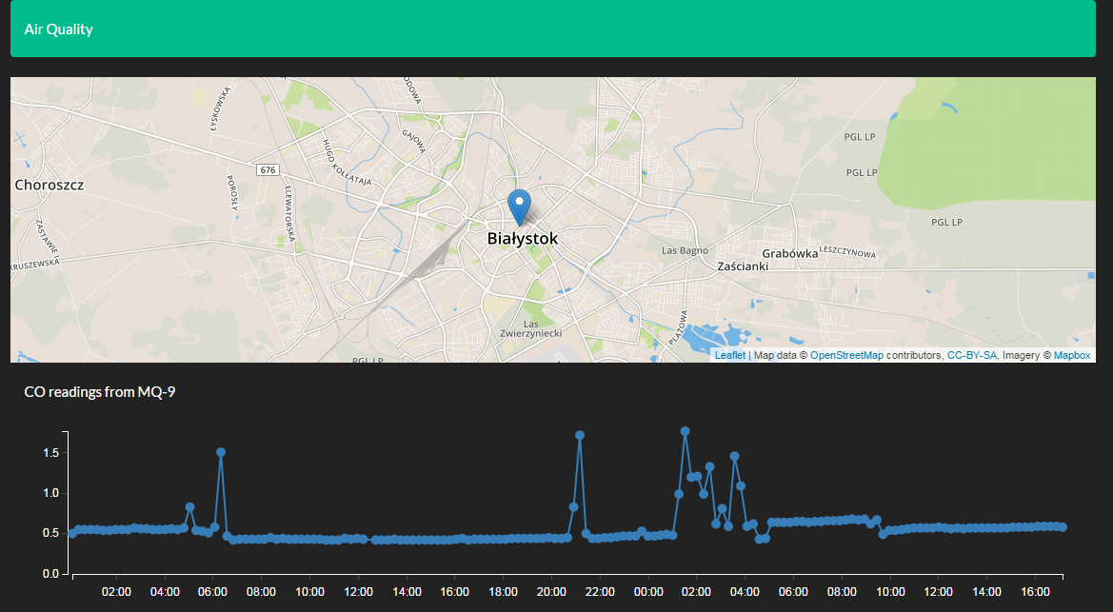
Aplikacja internetowa
airqualitymonitoring.azurewebsites.net
C#
ASP.NET
JavaScript
Bootstrap
Leaflet.js (mapa)
D3.js (wykresy)
Moment.js (dane czasowe)
Notes:
Jednym z produktów projektu jest aplikacja internetowa demonstrująca możliwości wykorzystania danych zbieranych przez stację. Główną funkcją aplikacji jest wizualizacja danych z czujników z jednej stacji pomiarowej. Kod został napisany we frameworku ASP.NET za pomocą języków C#, HTML i JavaScript. Układ graficzny został stworzony z wykorzystaniem bibliotek Bootstrap, Leaflet.js i D3.js oraz arkusza stylów Darkly (https://bootswatch.com/darkly/). Aplikacja jest hostowana na platformie Azure
Aplikacja pobiera dane z usługi sieciowej, a następnie tworzy wykresy dla każdego z czujników. Wykresy przedstawiają wartości odczytów z ostatnich dwóch dni.

Slide 13
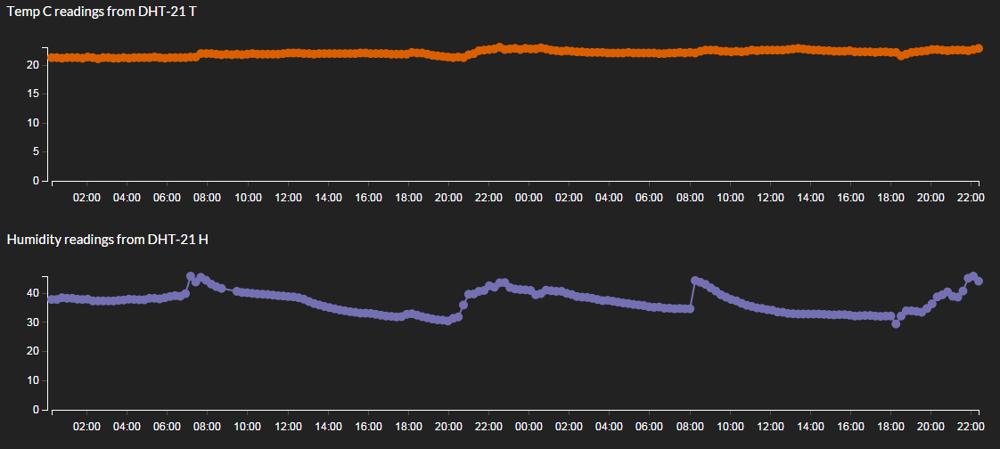
Testy
Stacja pracowała w trybie ciągłym przez 7 dni
Automatyczne odczyty co 15 minut
Pomiar 5 parametrów (stężenie CO, O3, obecność pyłów, temperatura, wilgotność)
Przesyłanie danych do usługi sieciowej na platformie Azure
W bazie zarejestrowano 3257 odczytów – 96% wszystkich oczekiwanych
Dane dostępne przez usługę sieciową
Aplikacja internetowa prezentująca wyniki odczytów

Slide 14

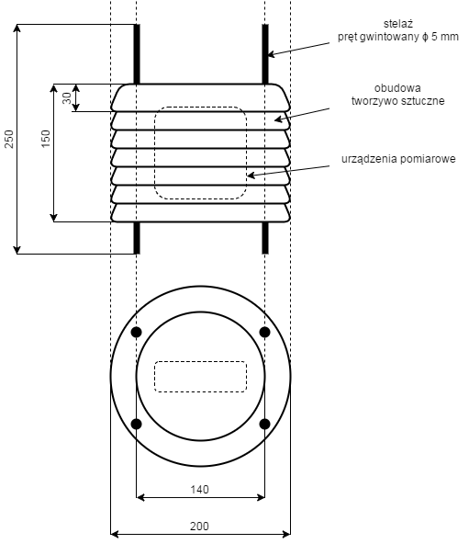




Plany rozwojowe
Skonstruowanie obudowy stacji pomiarowej
Zapewnienie skalowalności systemu
Komunikacja bezprzewodowa
Dopracowanie metod pomiaru
Obsługa dodatkowych czujników
Ulepszenie zasilania i zarządzania energią
Notes:
Po zakończeniu projektu planowane jest w skonstruowanie obudowy stacji pomiarowej, co pozwoli na zainstalowanie stacji na zewnątrz i zebranie informacji o jakości powietrza w wybranej lokalizacji. Kolejne działanie będzie polegać na zastąpieniu komunikacji przewodowej technologią radiową (Wi-Fi).
Dalsze etapy rozwoju mogą obejmować następujące zadania:
Dopracowanie metod obsługi czujników, w tym kalibracji i funkcji pozwalających na obliczenie rzeczywistych wartości fizycznych na podstawie odczytów z czujników;
Wprowadzenie innych typów czujników mierzących parametry istotne z punktu widzenia jakości powietrza (np. stężenie związków azotu lub siarki);
Zapewnienie skalowalności systemu. To zadanie powinno się skupić na ulepszeniu usługi sieciowej przez wprowadzenie rozwiązań umożliwiających obsługę wielu żądań od klientów takich jak np. kolejkowanie wiadomości;
Ulepszenie zasilania i zarządzania energią – np. poprzez dodanie baterii słonecznych i akumulatorów lub ograniczenie poboru mocy podczas przerw między cyklami pomiarowymi;

Slide 15



Podsumowanie
Produkty:
działający prototyp stacji pomiarowej wraz z oprogramowaniem.
usługa sieciowa (web service) wraz z bazą danych
aplikacja kliencka
Wiedza:
Elektronika
Sieci komputerowe
Architektura systemów
Wizualizacja danych
Technologie:
Programowanie niskopoziomowe
Internet of Things
Języki wysokiego poziomu
Technologie chmurowe
Notes:
W ramach pracy przygotowano projekt stacji monitorowania jakości powietrza wraz z usługą sieciową, bazą danych i przykładową aplikacją kliencką. Implementacja projektu obejmowała skonstruowanie urządzenia, i stworzenie oprogramowania umożliwiającego działanie systemu.
Praca wymagała zdobycia wiedzy z dziedzin takich jak: elektronika, programowanie mikrokontrolerów, sieci komputerowe, aplikacje internetowe, architektura systemów komputerowych, wizualizacja danych. W pracy wykorzystano różnorodne technologie informatyczne: poczynając od programowania niskopoziomowego (Arduino), przez komunikację typu machine to machine (http, json, web services), po języki wysokiego poziomu (C#, JavaScript) i technologie chmurowe (Azure).
Produktami końcowymi pracy są:
działający prototyp stacji pomiarowej wraz z oprogramowaniem. Urządzenie składa się z zestawu czujników, komputera Arduino oraz modułu komunikacyjnego umożliwiającego połączenie z Internetem.
usługa sieciowa (web service) wraz z bazą danych, których funkcją jest obsługa danych ze stacji i udostępnianie ich klientom. Usługa i baza danych została opublikowana na platformie Azure.
aplikacja kliencka. W celu zademonstrowania zastosowania danych stworzono przykładową aplikację internetową, której główną funkcją jest wizualizacja danych gromadzonych w bazie. Aplikacja została również umieszczona na platformie Azure.
Testy systemu dowiodły, że przygotowane urządzenia i oprogramowanie wykonują założone zadania. Stacja prowadzi pomiary wartości z czujników i przesyła dane do usługi sieciowej. Usługa rejestruje dane w bazie i obsługuje żądania od aplikacji klienckich. Stworzona aplikacja komunikuje się z usługą sieciową i wizualizuje dane w postaci wykresów. System pracuje w trybie automatycznym, bez konieczności obsługi przez człowieka.

